Slide 1
Udostępnianie danych i usług danych przestrzennych przez Urząd Miasta Krakowa
„Krakowskie spotkania z INSPIRE”
16-17 maja 2013
Maria Kolińska – Dyrektor GD UMK
Dorota Michalik – Kierownik GODGiK
Paweł Szaro – Kierownik Referatu MSIP
Lucyna Śliwińska – Kierownik Oddziału Katastru

Slide 2
Powiatowy Zasób Geodezyjny i Kartograficzny – PZGiK: od analogu do cyfryzacji
PZGiK do 2004 roku prowadzony był z wykorzystaniem 13 aplikacji:
EWID – część graficzna operatu ewidencji gruntów i budynków;
ENIER – G – część opisowa operatu ewidencji gruntów i budynków;
ENIER – BL – część opisowa ewidencji budynków i lokali ;
RCiWN – rejestr cen i wartości nieruchomości;
SKOROWIDZ DZIAŁEK - rejestracja historii podziału działek;
INFRA - infrastruktura techniczna uzbrojenia podziemnego;
OŚRODEK - ewidencja i zarządzanie dokumentami pzgik;
KOSA – współrzędne punktów osnowy poziomej i wysokościowej;
ALGEO - aplikacja do tworzenia i obróbki mapy wektorowej;
MS I/RAS B – aplikacja do tworzenia i modyfikacji plików rastrowych;
SYMFONIA – obsługa finansowo-księgowa opłat za udostępnianie pzgik;
ZUDP - gromadzenie i aktualizacja danych projektów technicznego uzbrojenia terenu;
SYNERGIA – wykorzystywany w ZUDP .

Slide 3
Ocena programów do prowadzenia PZGiK
Przeprowadzenie audyt przez zespół pracowników IGiK pod kierownictwem dr inż. Ewy Wysockiej (2004 rok)
Wnioski z audytu:
Wymienione aplikacje działały rozłącznie, nie współpracowały ze sobą lub współpraca była utrudniona i nieefektywna;
Aplikacje oparte były na różnych środowiskach narzędziowych, a nawet innych platformach systemowych;
Aplikacje posiadały własne bardziej lub mniej zaawansowane rozwiązania technologiczne i informatyczne;
Dane dotyczące części opisowej były kopiowane, a często wprowadzane ponownie co powodowało ich powielanie;
Brak kontroli i panowania nad danymi.

Slide 4
Powiatowy Zasób Geodezyjny i Kartograficzny – PZGiK: od analogu do cyfryzacji
2005 rok opracowanie przez zespół pracowników Wydziału Geodezji warunków technicznych na zintegrowany system do prowadzenia PZGiK
2005-2006 rok – kupno i wdrożenie zintegrowanego systemu pod nazwą V-System zawierającego 7 modułów:
Vega - opisówka operatu ewidencji gruntów i budynków;
V – Mapa – mapa zasadnicza;
V – ZUDP - projekty technicznego uzbrojenia terenu;
V – Biuro – obsługa GODGiK;
V – Dok – rejestracja dokumentów;
V – Web – internetowa obsługa geodetów;
RCiWN - rejestr cen i wartości nieruchomości.

Slide 5
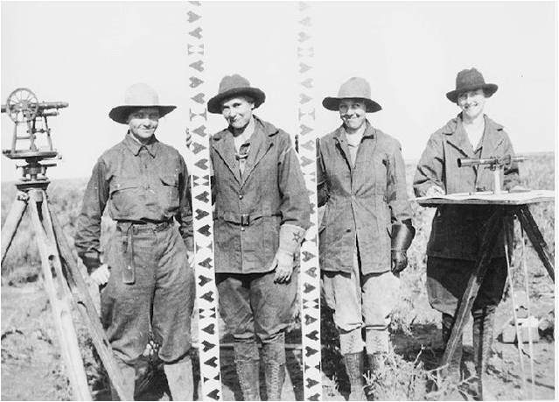
Uporządkowanie danych PZGiK
Planowane etapy porządkowania danych PZGiK:
Modernizacja osnowy;
Pełna modernizacja mapy zasadniczej i operatu ewidencji gruntów i budynków w ścisłym centrum Krakowa;
Uzupełnienie i zweryfikowanie w systemie informatycznym V-System bazy danych powiatowego zasobu geodezyjnego i kartograficznego przez wektoryzację treści fakultatywnej mapy zasadniczej do postaci numerycznej oraz przeliczenie pełnej treści (obligatoryjnej i fakultatywnej) mapy na układ 2000.

Slide 6
Uporządkowanie danych PZGiK
Modernizacja osnowy
2005 – 2008 – założono i zmodernizowano 3 400 punktów szczegółowej osnowy geodezyjnej poziomej III klasy
Uzyskano osnowę w układzie 2000, w układzie 65 oraz układzie lokalnym Miasta Krakowa, a współrzędne wysokościowe (dokładność do 2 cm) w układzie Amsterdam, Kronsztadt 60, Kronsztadt 86 (ogólnopolski),
Korzyści z modernizacji osnowy
Poprawa jakości operatów przyjmowanych do PZGiK,

Slide 7
Wykorzystanie środków Małopolskiego Regionalnego Programu Operacyjnego na lata 2007-2013
„Budowa systemu informatycznego do wspomagania administracji wraz z integracją zasobów bazodanowych w województwie i powiecie.”
Wspólny projekt Urzędu Miasta Krakowa oraz Urzędu Marszałkowskiego Województwa Małopolskiego na kwotę 12 mln zł.

Slide 8
Małopolski Regionalny Program Operacyjny
Podstawowe założenia projektu:
Poprawa jakości i spójności danych;
Stworzenie Infrastruktury Informacji Przestrzennej w Powiecie i Województwie;
Realizacja założeń Dyrektywy INSPIRE – wdrożenie usług danych przestrzennych;
Udostępnienie społeczeństwu danych gromadzonych i przetwarzanych przez UMK i UMWM.

Slide 9
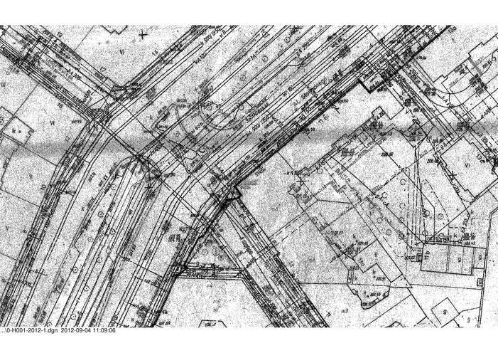
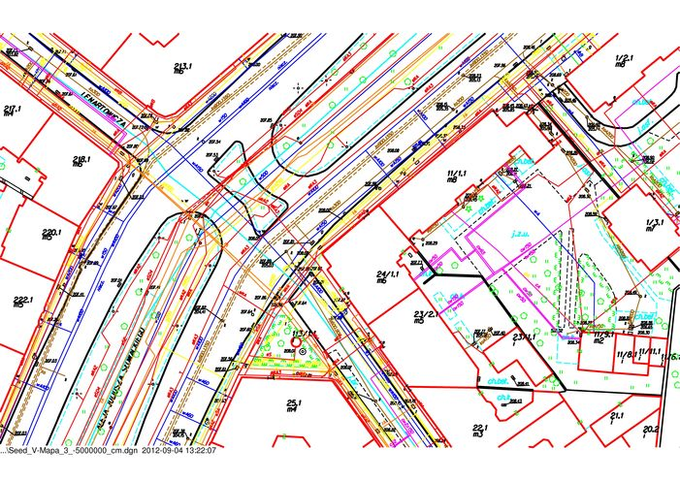
Małopolski Regionalny Program Operacyjny
Poprawa jakości i spójności danych:
Modernizacja mapy zasadniczej i operatu ewidencji gruntów i budynków z założeniem ewidencji budynków i lokali, dla 20 obrębów (pow. 410ha) z 252, łącznie z pomiarami terenowymi i ustaleniem granic;
Wektoryzacja pozostałych 232 obrębów (pow. 32 339 ha) czyli ok. 10 000 arkuszy map;
Transformacja pozyskanych danych z układu lokalnego Miasta Krakowa na układ „2000”.

Slide 10
Statystyka aktualizacji części opisowej PZGiK

Slide 11
Statystyka aktualizacji części graficznej PZGiK

Slide 12
Małopolski Regionalny Program Operacyjny
Budowa systemu informatycznego przeznaczonego do udostępniania usług przeznaczonych do powszechnego udostępniania wybranych danych przestrzennych i opisowych oraz do edycji i publikacji metadanych geoinformacyjnych.
Moduły systemu:
moduł do tworzenia edycji i publikacji metadanych zgodnych z INSPIRE;
moduł do udostępniania danych w postaci usług WMS, WFS, GeoServices REST planowany standard OGC);
moduł administracyjny do zarządzania użytkownikami i usługami danych przestrzennych;
moduł serwera mapowego (wspólny z UMWM).

Slide 13
Moduł do tworzenia edycji i publikacji metadanych.
Utworzenie metadanych dla:
Mapy Zasadniczej
Mapy Ewidencyjnej
Ortofotomapy
Szczegółowej poziomej osnowy geodezyjnej
Szczegółowej wysokościowej osnowy geodezyjnej
Metadane w przygotowaniu:
Mapa Hałasu 2012
Miejscowe Plany Zagospodarowania Przestrzennego
http://iip.um.krakow.pl/geonetwork
http://www.geoportal.gov.pl/

Slide 14
Moduł do udostępniania danych
Udostępniane dane: Granice działek
Budynki i budowle
Komunikacja
Zagospodarowanie terenu
Hydrografia
Uzbrojenie Terenu
Osnowa geodezyjna pozioma i wysokościowa
Mapa Hałasu
Struktura Własności Gruntów
Fotoplan 2011
Obowiązujące Plany Zagospodarowania Przestrzennego
Granice administracyjne
w postaci usług WFS, WMS, GeoServices REST.
Obecnie udostępnianych jest 270 warstw Miejskiego Systemu Informacji Przestrzennej – MSIP, które są systematycznie rozszerzane o kolejne warstwy.

Slide 15
Moduł administracyjny do zarządzania użytkownikami i usługami
Możliwości modułu administracyjnego:
Wybór danych udostępnianych poszczególnym użytkownikom
Wybór typu usług do udostępniania danych - WFS, WMS, WMTS
Ustawianie ograniczenia czasowego dla poszczególnych użytkowników (np. w godzinach 8-16)
Grupowanie pojedynczych warstw w grupy

Slide 16
Statystyka udostępniania informacji

Slide 17
Statystyka udostępniania informacji
Liczba wejść do MIIP:
miip.geomalopolska.pl
do 10 maja

Slide 18
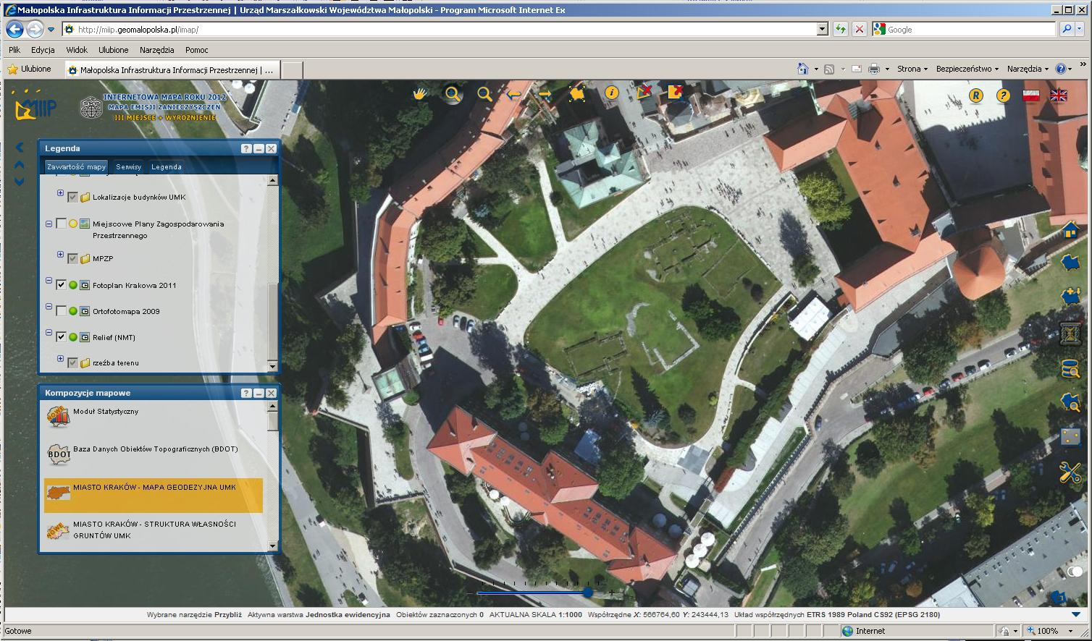
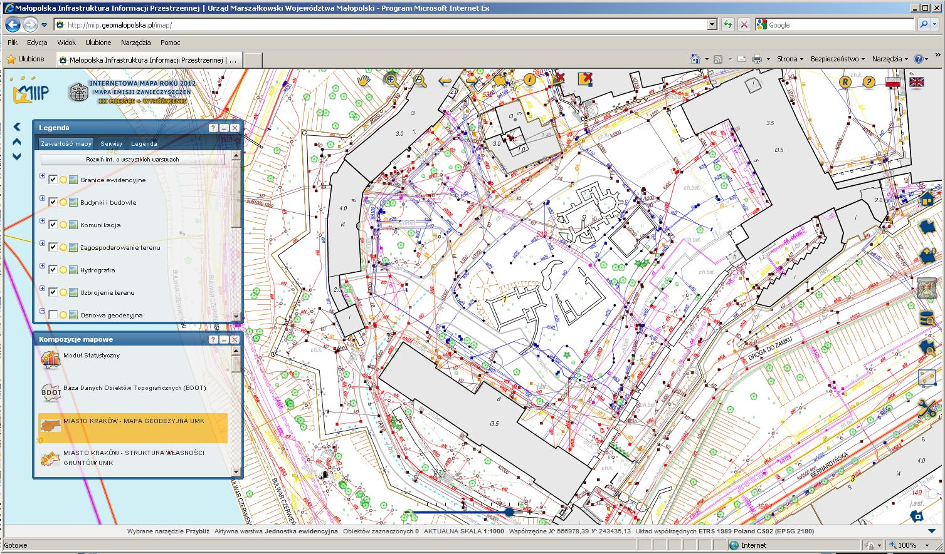
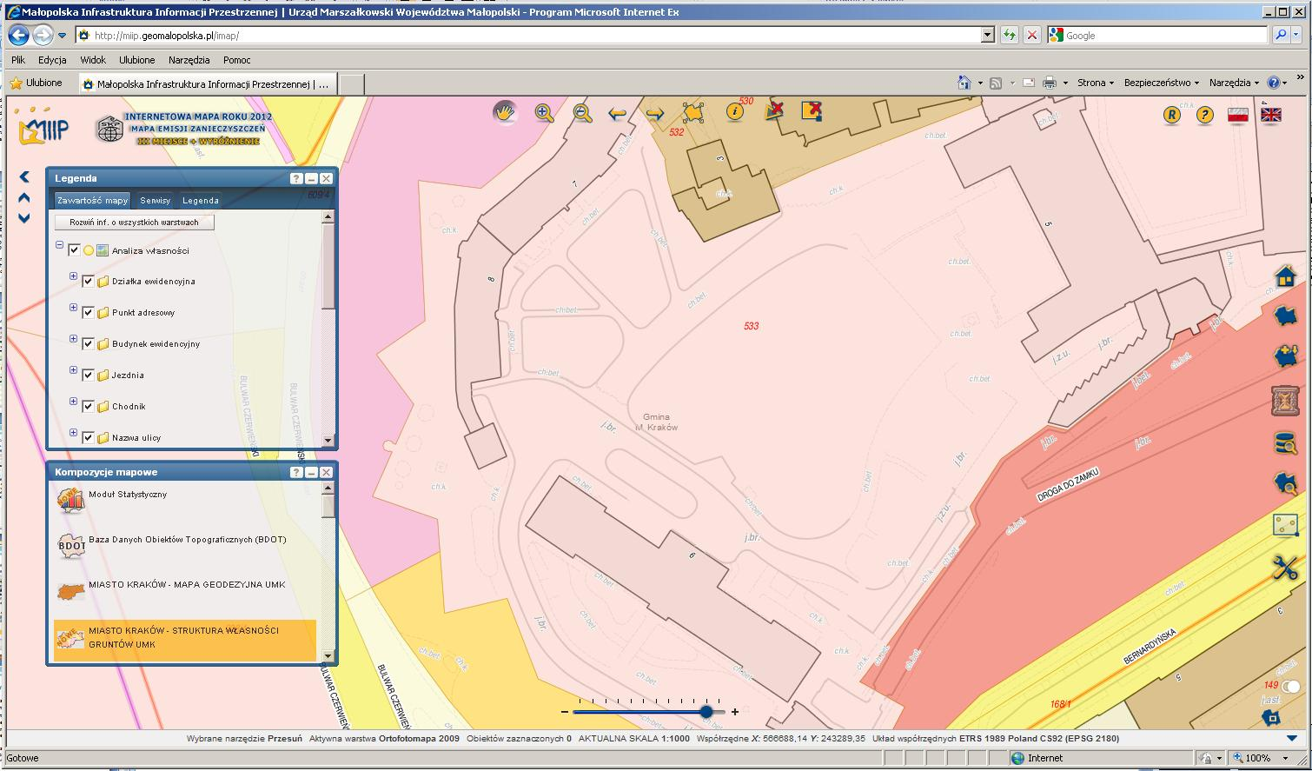
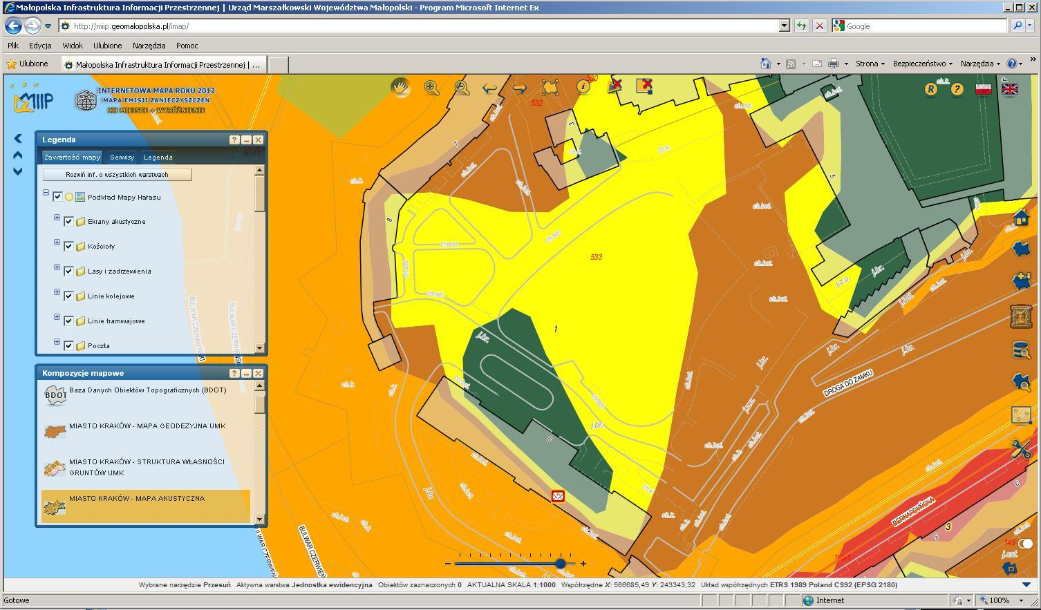
Moduł serwera mapowego
Udostępnianie danych w internecie
Serwer Mapowy udostępniający dane z Urzędu Miasta Krakowa oraz Urzędu Marszałkowskiego Województwa Małopolskiego przedstawia obecnie 3 kompozycje mapowe z terenu Gminy Miasta Krakowa:
Mapa Geodezyjna wraz z MPZP Miasta Krakowa
Struktura Własności Gruntów Miasta Krakowa
Mapa Akustyczna Miasta Krakowa
Zamierzenia na przyszłość:
dalszy rozwój funkcjonalności;
udostępnianie kolejnych danych MSIP;
współpraca z innymi powiatami z terenu Województwa Małopolskiego.
http://miip.geomalopolska.pl/imap/

Slide 19
Dodatkowe możliwości systemu
Udostępnianie usług danych przestrzennych na podstawie:
- zgłoszonych wniosków o dane z rejestru publicznego
- zgłoszonych wniosków o dane
- zamówień na konkretne dane np. dla branż czy innych odbiorców
- udostępnianie danych Wydziałom UMK, miejskim jednostkom organizacyjnym oraz innym jednostkom, na potrzeby realizacji ich zadań statutowych i zadań publicznych.
Udostępnianie danych i usług danych przestrzennych dla pracowników UMK w wewnętrznym systemie - Internetowym Serwerze Danych Przestrzennych - ISDP

Slide 20
Udostępnianie danych z PZGiK
Do momentu przejścia na format cyfrowy sposób udostępniania regulowało kilka procedur i realizacja odbywała się w różnych oddziałach Wydziału Geodezji.
Zmiana sposobu prowadzenia zasobu spowodowała zmianę struktury organizacyjnej Wydziału Geodezji UMK.
Obecnie udostępnianie danych odbywa się wyłącznie w GODGiK. Klient na jednym stanowisku otrzymuje materiały, mapę ewidencyjną, zasadniczą, lub mapę o dowolnie zamawianej treści.
Zainstalowanie infomatów pozwoliło na usprawnienie obsługi w zakresie składanych zamówień.
Sposób udostępniania materiałów z PZGiK został określony w jednej procedurze (GD-02) dostępnej w BIP.

Slide 21
Usługa przeglądania danych geodezyjnych przed udostępnianiem - INFOKIOSK

Slide 22
Statystyka udostępniania danych

Slide 23
Wnioski i problemy
Brak nowego rozporządzenia w sprawie opłat za udostępnianie danych i usług danych przestrzennych.
Niejednoznaczne przepisy w sprawie udostępniania danych nieodpłatnie.
Udostępnianie danych a ustawa o ochronie danych osobowych (Dz.U.02.101.926 ze zm.).
Udostępnianie danych w odniesieniu do ustawy o dostępie do informacji publicznej (Dz.U.01.112.1198 ze zm.).
Klauzule na dokumentach elektronicznych – wniosek o dane można złożyć elektronicznie poprzez ePUAP, odbiór map osobisty.

Slide 24
Dziękuję
za uwagę …

